Slide 1
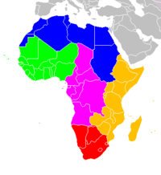

TROPSKA AFRIKA:
ZAHODNA AFRIKA
NIZKA EKVATORIALNA AFRIKA
VZHODNA AFRIKA

Slide 2
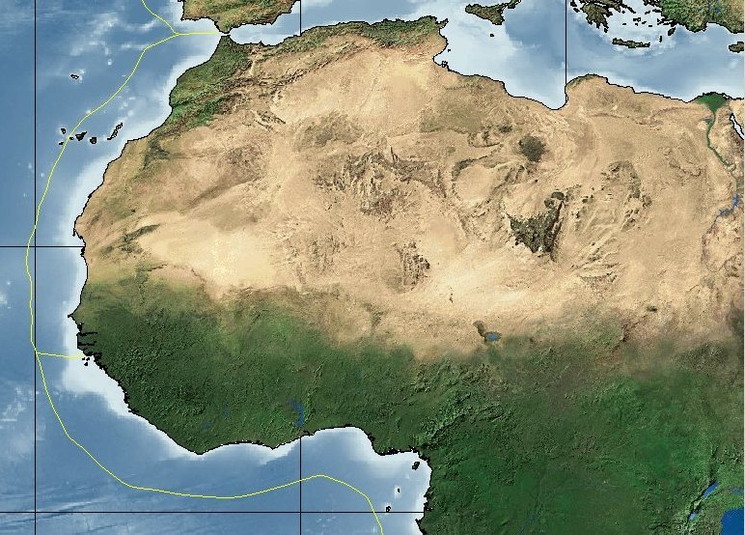
ZAHODNA AFRIKA

Slide 3
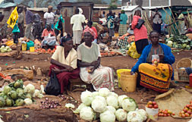
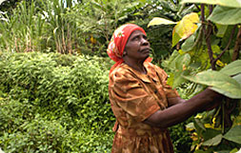
KMETIJSTVO
Po odpravi kolonializma v Afriki (okrog l.1960) so plantažno kmetovanje obdržali.
DVOJNO KMETIJSTVO
za domače potrebe, za tržno prodajo,
za lastno oskrbo za izvoz

Slide 4
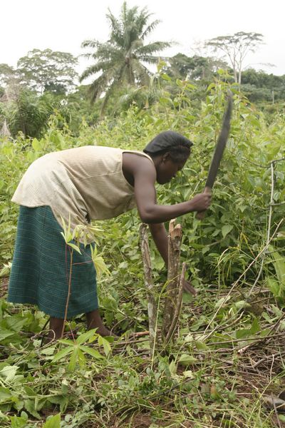
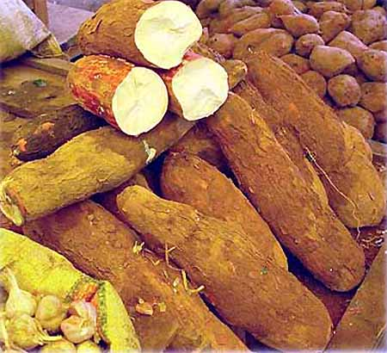
MANIOK za moko

Slide 5
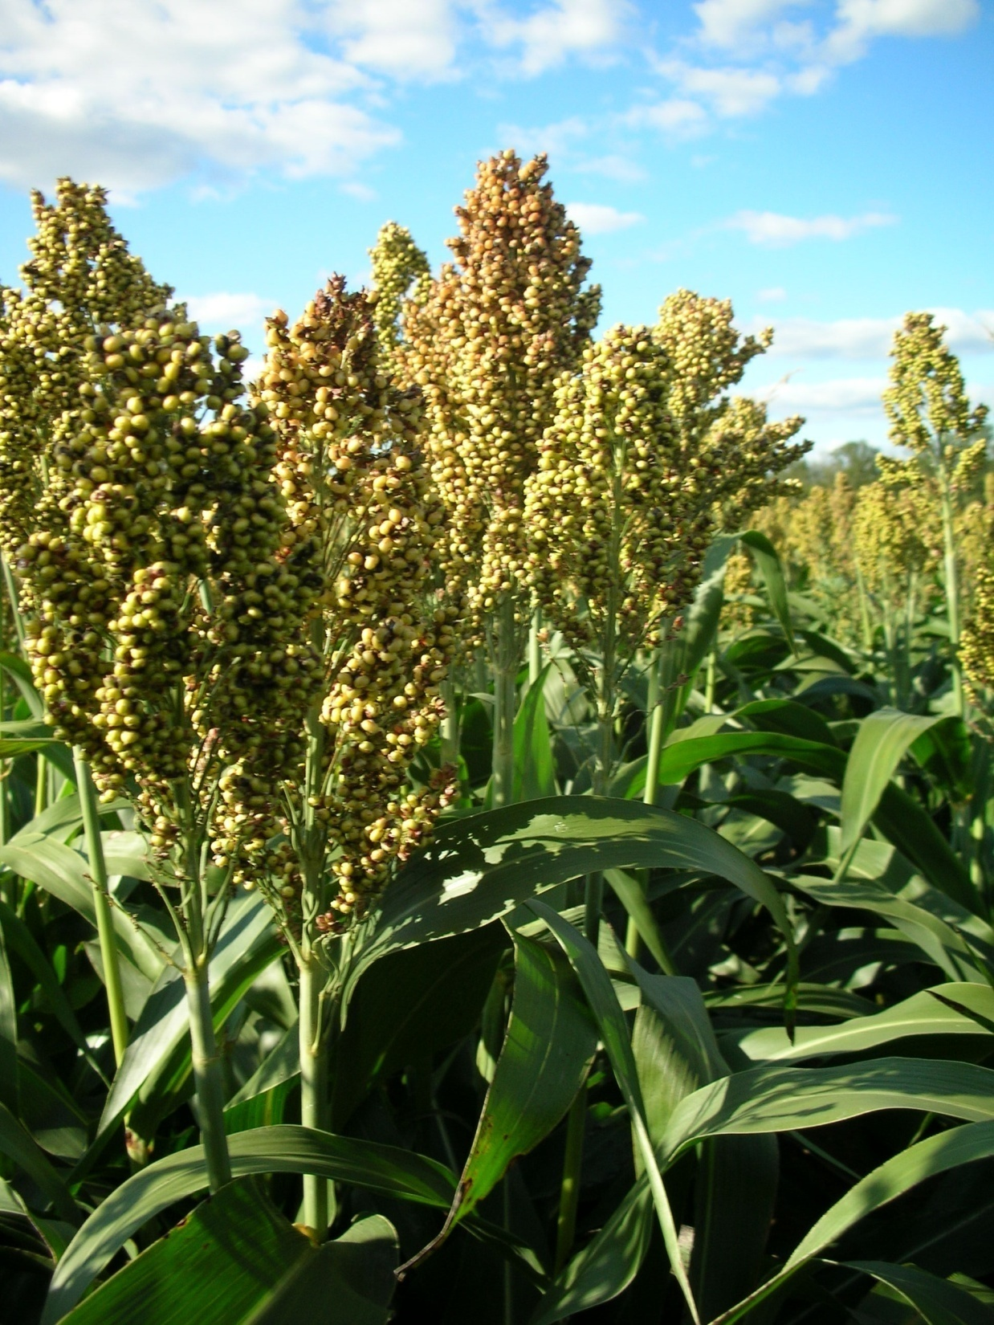
SIREK
proti suši odporna žitarica

Slide 6
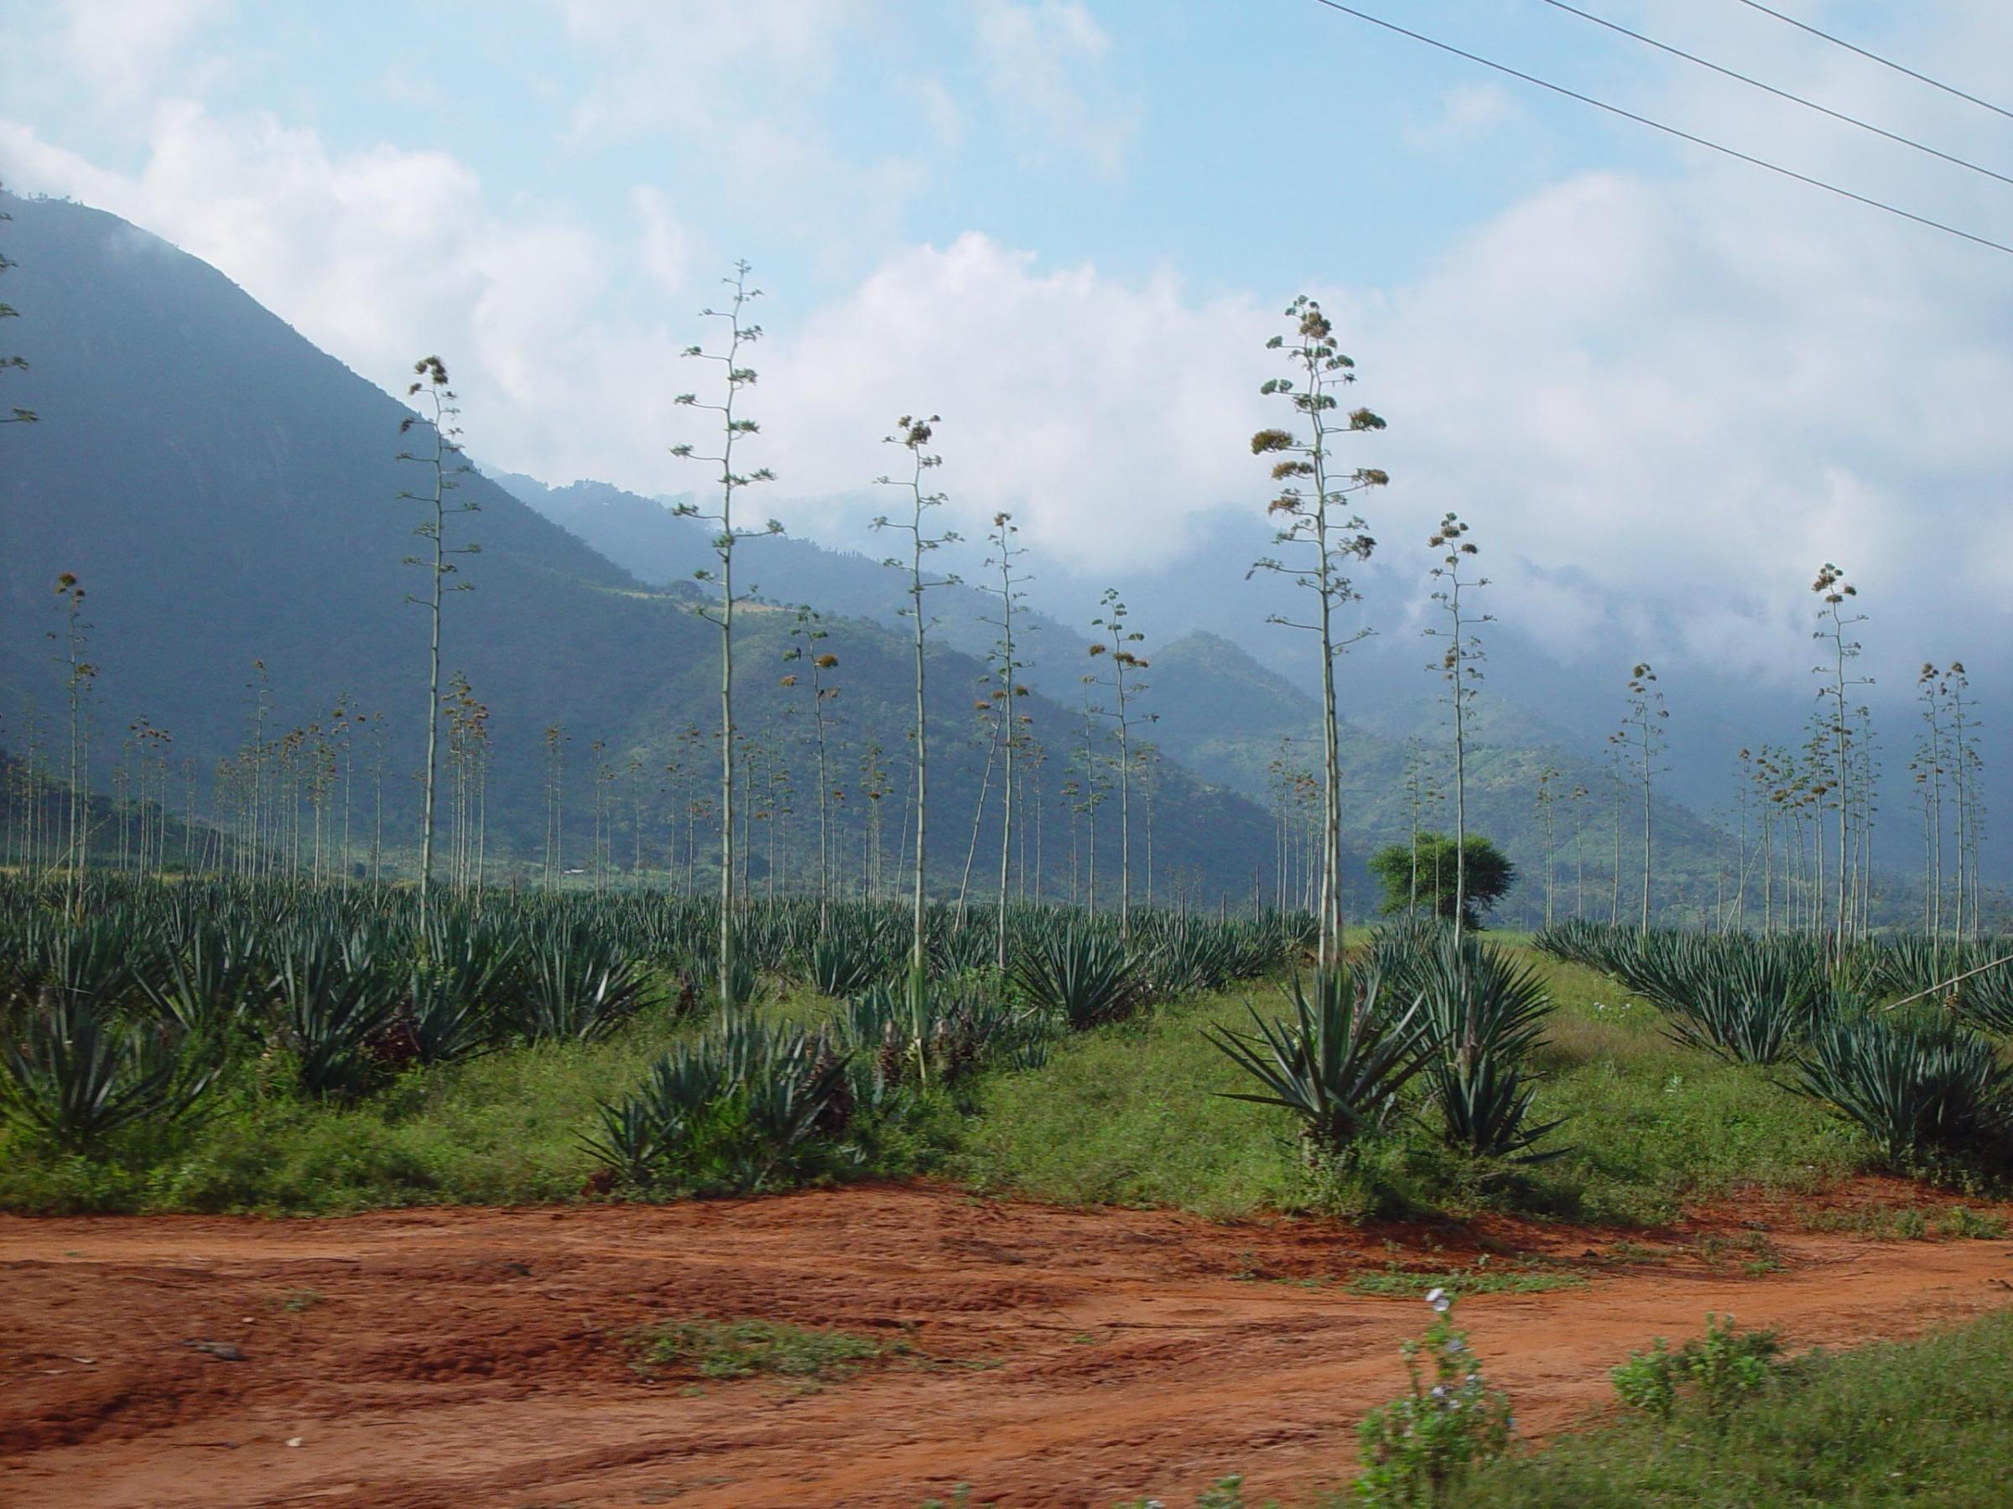

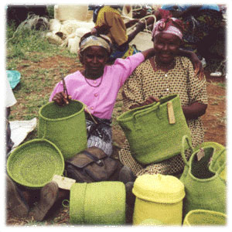
SIZAL

Slide 7
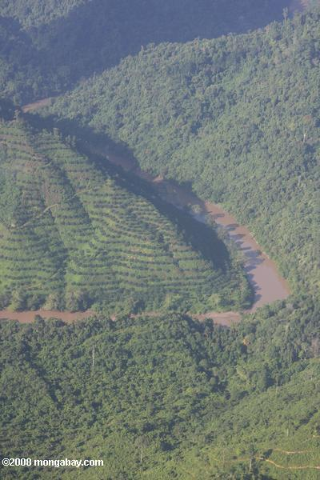

PLANTAŽE
so veliki nasadi istovrstnih rastlin,
predvsem za izvoz.

Slide 8
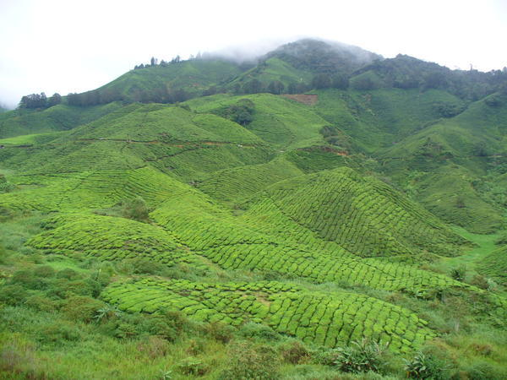
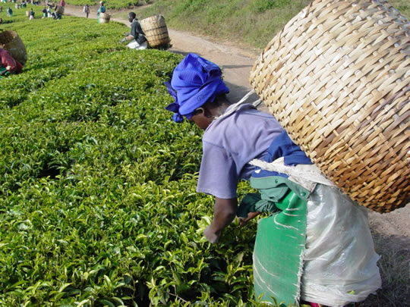
PLANTAŽA ČAJA

Slide 9
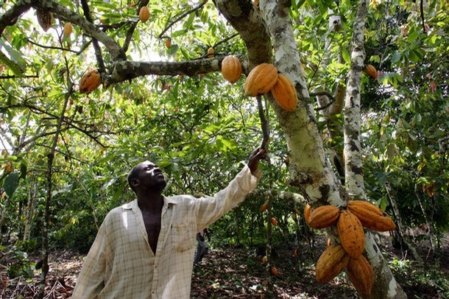
PLANTAŽA KAKAVOVCA

Slide 10
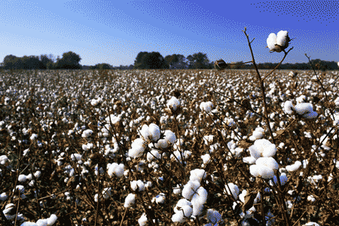
BOMBAŽA

Slide 11
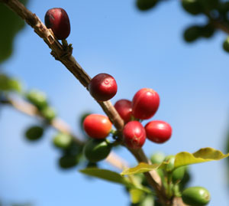
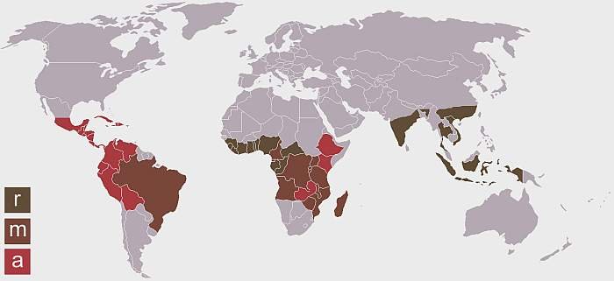
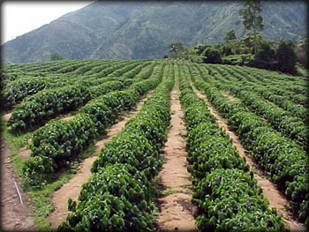

KAVOVCA

Slide 12
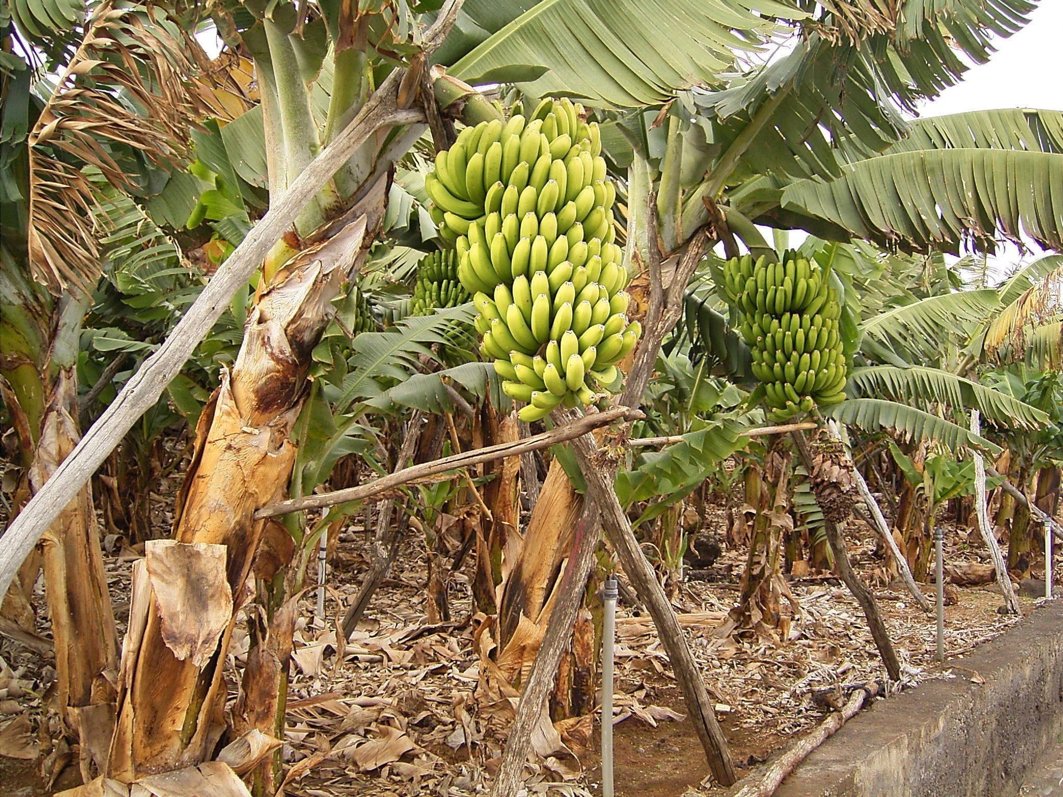

Slide 13
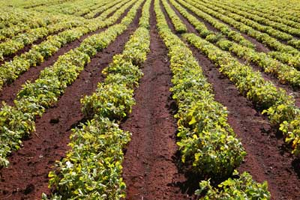
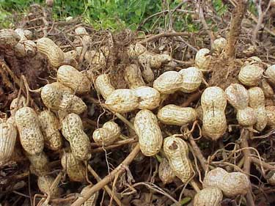
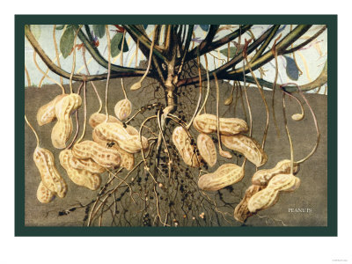
ARAŠIDOV

Slide 14
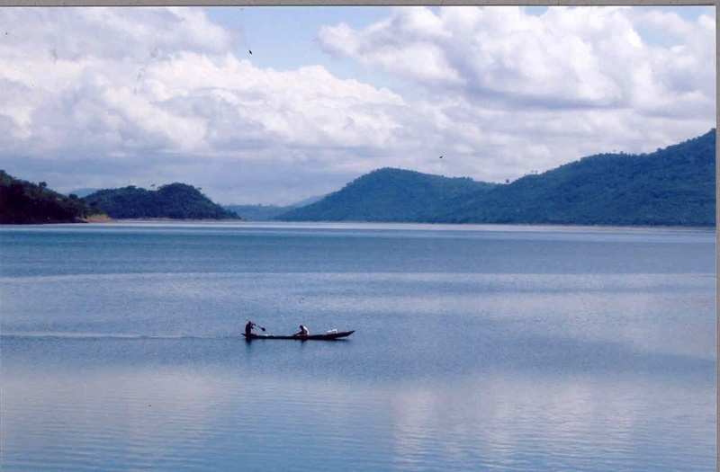
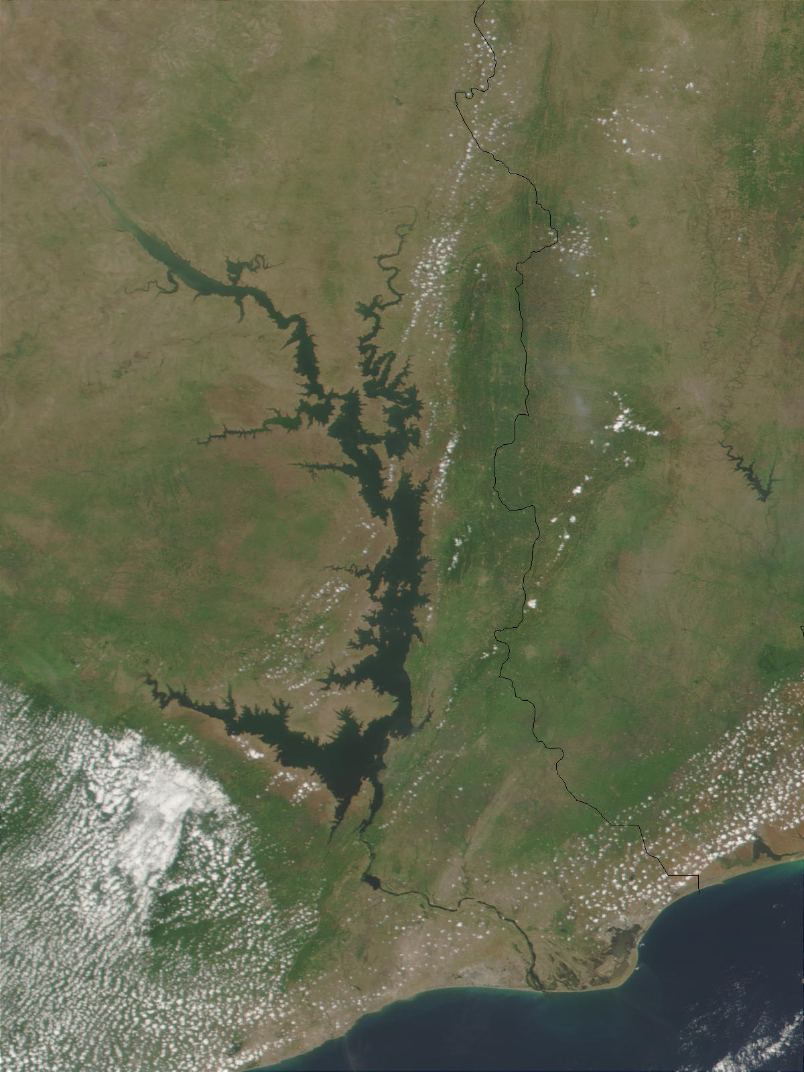
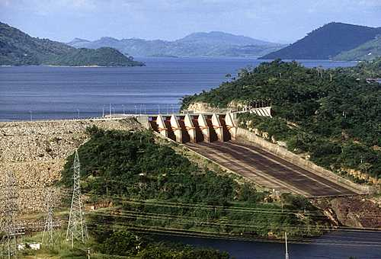
Na reki VOLTA jezero in HE.

Slide 15
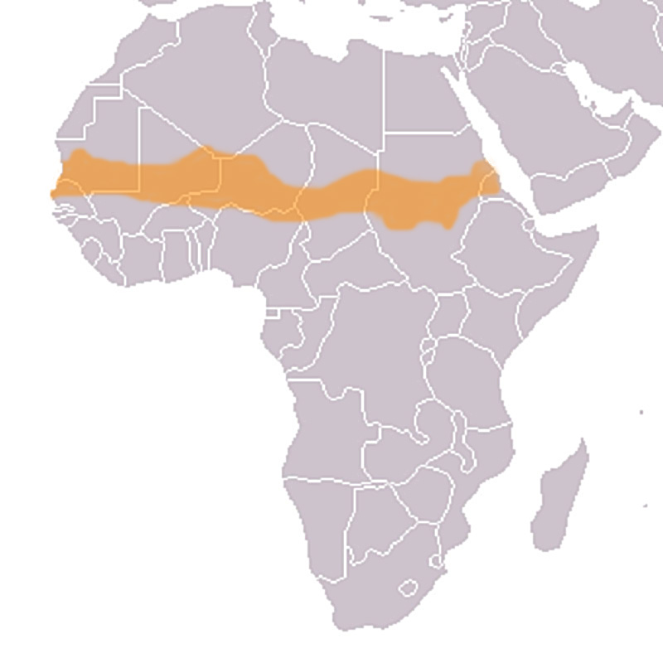
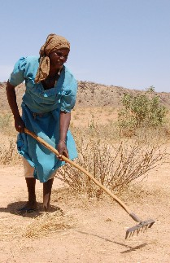
SAHEL = med savano in puščavo

Slide 16
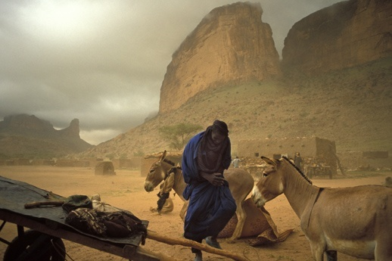
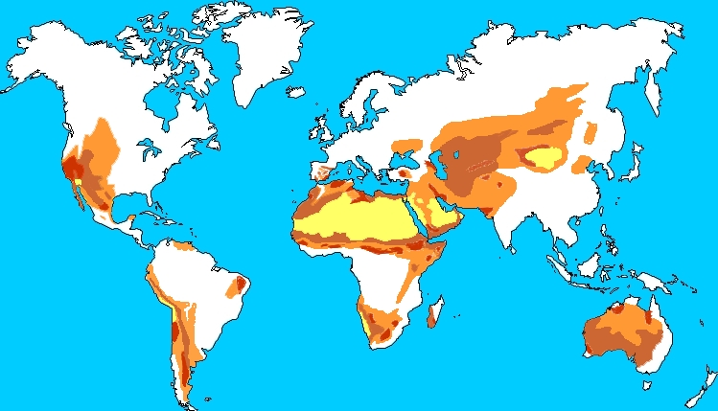
DEZERTIFIKACIJA širjenje puščav

Slide 17

ZAHODNA AFRIKA U23/24
Lega:
Podnebje:
Gospodarstvo:
a) Najpomebnejša panoga je ______________.
- samooskrbno: maniok, koruza, sirek, sizal
- tržno kmetijstvo – plantaže: kavčuk, kava, bombaž,
banane, arašidi, oljne palme
b) Zelo pomembne tudi rudno bogastvo in nafta.
POMNI!
PLANTAŽE
SAHEL

